Slide 1









CHÀO MỪNG CÁC CON ĐẾN VỚI TIẾT HỌC MÔN
TIẾNG VIỆT

Slide 2



1
TÔI VÀ CÁC BẠN
Bài
5
SINH NHẬT CỦA VOI CON

Slide 3





KHỞI ĐỘNG

Slide 4
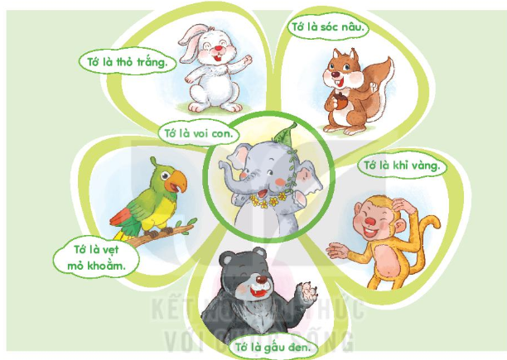
1
Quan sát tranh và nói về những con vật trong tranh.

Slide 5
2
Sinh nhật của voi con.
Đọc
Hôm nay là sinh nhật của voi con, nhưng nó bị ốm. Đang buồn bã, bỗng voi con nghe tiếng gọi. Thì ra các bạn đến chúc mừng sinh nhật voi. Thỏ trắng mang cà rốt. Gấu đen ngoạm nguyên một nải chuối. Khỉ vàng và sóc nâu tặng voi tiết mục “ngúc ngoắc đuôi”. Vẹt mỏ khoằm thay mặt các bạn nói những lời chúc tốt đẹp.
Voi con vui ơi là vui. Nó huơ vòi mấy vòng để cảm ơn các bạn.
(Lâm Anh)

Slide 6
Tìm tiếng trong bài có chứa vần.
oam
oăc
oăm
uơ

Slide 7
2
Sinh nhật của voi con
Đọc
Hôm nay là sinh nhật của voi con, nhưng nó bị ốm. Đang buồn bã, bỗng voi con nghe tiếng gọi. Thì ra các bạn đến chúc mừng sinh nhật voi. Thỏ trắng mang cà rốt. Gấu đen ngoạm nguyên một nải chuối. Khỉ vàng và sóc nâu tặng voi tiết mục “ngúc ngoắc đuôi”. Vẹt mỏ khoằm thay mặt các bạn nói những lời chúc tốt đẹp.
Voi con vui ơi là vui. Nó huơ vòi mấy vòng để cảm ơn các bạn.
(Lâm Anh)

Slide 8
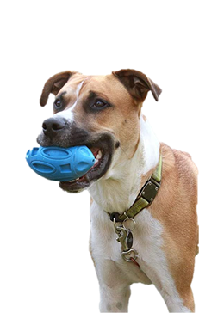
Ngoạm: cắn hoặc giữ miếng to bằng cách mở rộng miệng.

Slide 9
2
Sinh nhật của voi con
Đọc
Hôm nay là sinh nhật của voi con, nhưng nó bị ốm. Đang buồn bã, bỗng voi con nghe tiếng gọi. Thì ra các bạn đến chúc mừng sinh nhật voi. Thỏ trắng mang cà rốt. Gấu đen ngoạm nguyên một nải chuối. Khỉ vàng và sóc nâu tặng voi tiết mục “ngúc ngoắc đuôi”. Vẹt mỏ khoằm thay mặt các bạn nói những lời chúc tốt đẹp.
Voi con vui ơi là vui. Nó huơ vòi mấy vòng để cảm ơn các bạn.
(Lâm Anh)

Slide 10
Sinh nhật của voi con
Hôm nay là sinh nhật của voi con, nhưng nó bị ốm. Đang buồn bã, bỗng voi con nghe tiếng gọi. Thì ra các bạn đến chúc mừng sinh nhật voi. Thỏ trắng mang cà rốt. Gấu đen ngoạm nguyên một nải chuối. Khỉ vàng và sóc nâu tặng voi tiết mục “ngúc ngoắc đuôi”. Vẹt mỏ khoằm thay mặt các bạn nói những lời chúc tốt đẹp.
Voi con vui ơi là vui. Nó huơ vòi mấy vòng để cảm ơn các bạn.
(Lâm Anh)
1
2
3
4
5
6
7
9
8

Slide 11
2
Sinh nhật của voi con
Đọc
Hôm nay là sinh nhật của voi con, nhưng nó bị ốm. Đang buồn bã, bỗng voi con nghe tiếng gọi. Thì ra các bạn đến chúc mừng sinh nhật voi. Thỏ trắng mang cà rốt. Gấu đen ngoạm nguyên một nải chuối. Khỉ vàng và sóc nâu tặng voi tiết mục “ngúc ngoắc đuôi”. Vẹt mỏ khoằm thay mặt các bạn nói những lời chúc tốt đẹp.
Voi con vui ơi là vui. Nó huơ vòi mấy vòng để cảm ơn các bạn.
1
2

Slide 12
Luyện đọc câu dài:
Khỉ vàng và sóc nâu tặng voi tiết mục “ngúc ngoắc đuôi”.
Vẹt mỏ khoằm thay mặt các bạn nói những lời chúc tốt đẹp.

Slide 13
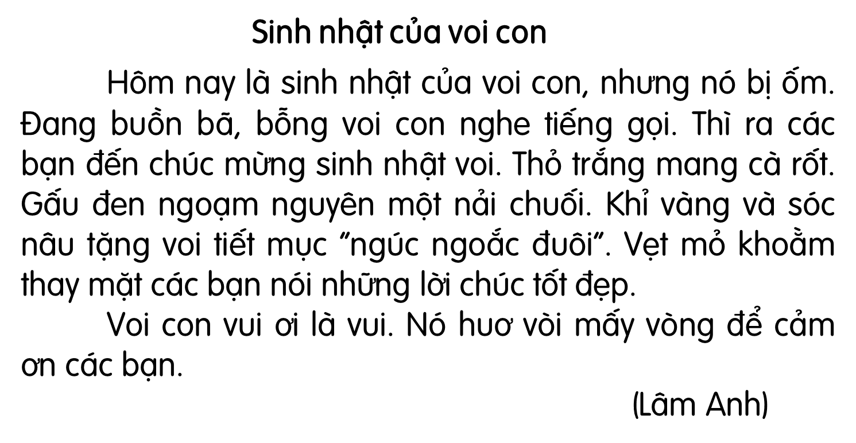

Notes:
GV cho HS nhìn sách đọc nhé.

Slide 14
3
Trả lời câu hỏi
Các bạn tặng quà gì cho voi?
Sinh nhật của voi con như thế nào?
Voi con làm gì để cảm ơn các bạn?
Những bạn nào đến mừng sinh nhật voi con?
Notes:
Gọi HS đọc lại bài

Slide 15
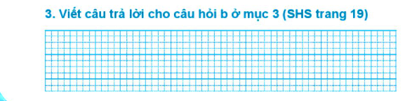
4
Viết vào vở câu trả lời cho câu hỏi b ở mục 3.
Voi con (…) để cảm ơn các bạn.
Voi con huơ vòi để cảm ơn các bạn.
Notes:
GV hướng dẫn hs viết chữ hoa V. GV hỏi để khai thác cho HS hiểu kĩ thuật viết (chữ đầu câu viết hoa, cuối câu có dấu chấm, khoảng cách các chữ bằng 1 con chữ o…). Khuyến cáo: Nên đọc cho HS viết hoặc hs tự viết chứ GV đừng cho HS nhìn chép nhé. Nó sẽ chậm phát triển kĩ năng viết.

Slide 16
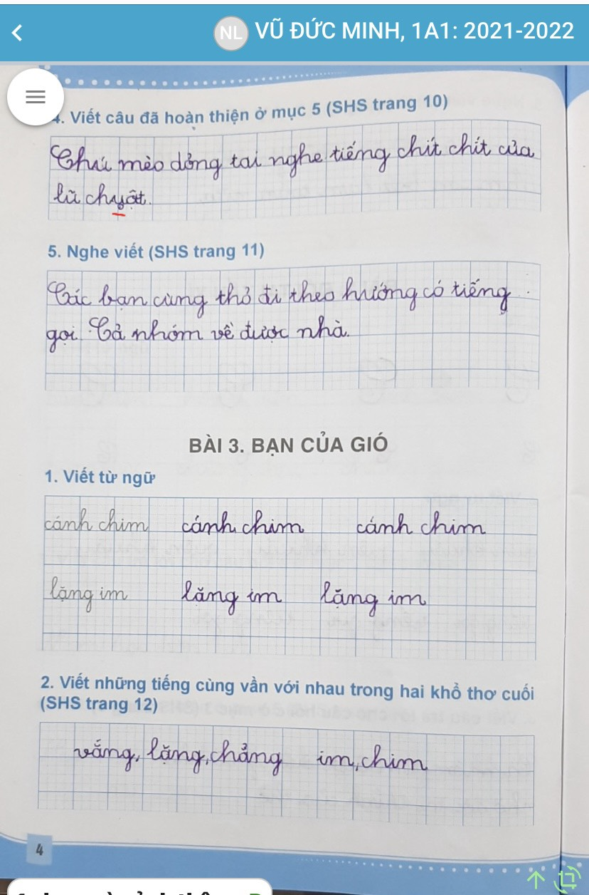
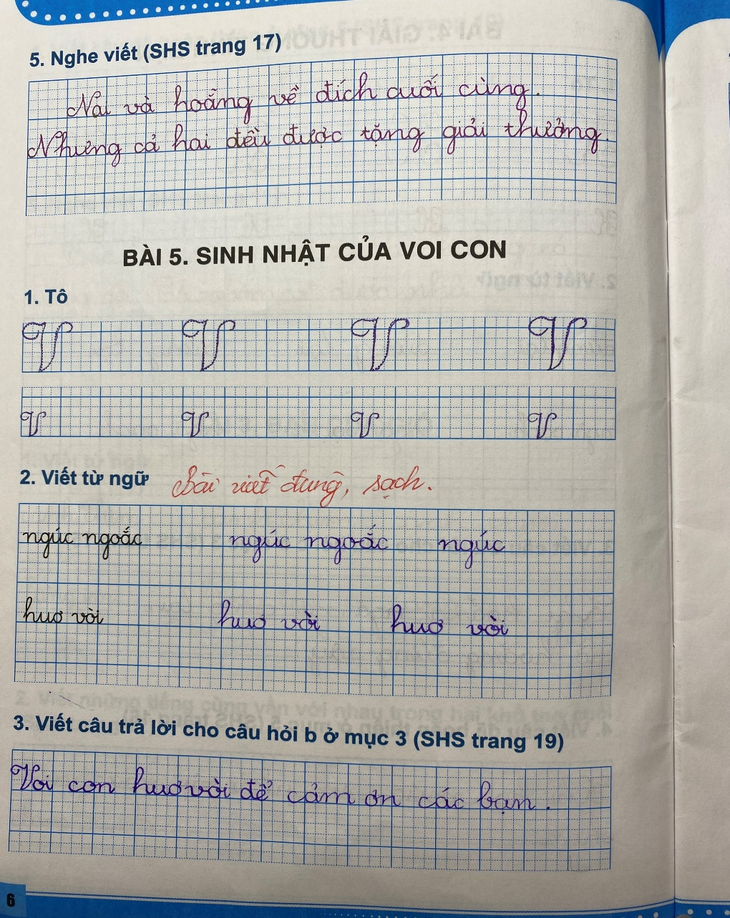

Slide 17
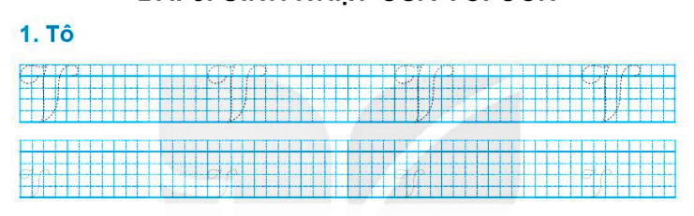

V

Slide 18

V

Slide 19
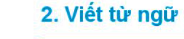

ngúc ngĳc
ngúc ngĳc
ngúc ngĳc
huơ vā
huơ vā
huơ vā
Notes:
GV chiếu cho HS xem cách trình bày trước, sau đó nhấn tắt màn hình rồi đọc cho hs viết.

Slide 20
Voi con (…) để cảm ơn các bạn.
VΡ cΪ huơ vā Α˘ cảm Ω các bạn.
Notes:
GV hướng dẫn hs viết chữ hoa V. GV hỏi để khai thác cho HS hiểu kĩ thuật viết (chữ đầu câu viết hoa, cuối câu có dấu chấm, khoảng cách các chữ bằng 1 con chữ o…). Khuyến cáo: Nên đọc cho HS viết hoặc hs tự viết chứ GV đừng cho HS nhìn chép nhé. Nó sẽ chậm phát triển kĩ năng viết.

Slide 21

Củng cố

Slide 22

TẠM BIỆT VÀ HẸN GẶP LẠI CÁC CON!

